Slide 1
propostas de melhoria da segurança escolar e de prevenção a ataques contra instituições de ensino, à luz do exame do Projeto de Lei n° 2256, de 2019, que altera a Lei nº 9.394, de 20 de dezembro de 1996.
AUTORIA: Senador Wellington Fagundes (PR/MT)
PROF. DR. Cristiano nabuco (INSTITUTO DE PSIQUIATRIA / USP)

Slide 2
fato
Tiroteios em escolas e outras formas de violência escolar não são apenas um problema da escola ou de aplicação de alguma determinada lei, mas de responsabilidade das famílias, comunidades e do governo.
ESCOLA-COMUNIDADE-FAMÍLIAS-GOVERNO

Slide 3
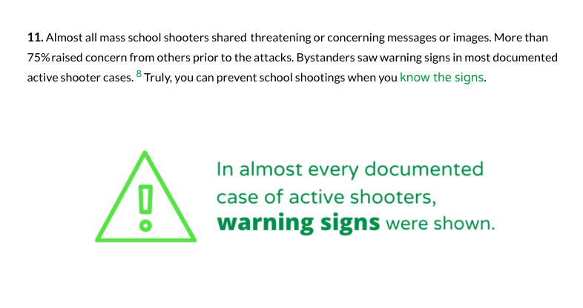
FONTE: https://www.sandyhookpromise.org/blog/gun-violence/facts-about-gun-violence-and-school-shootings/

Slide 4
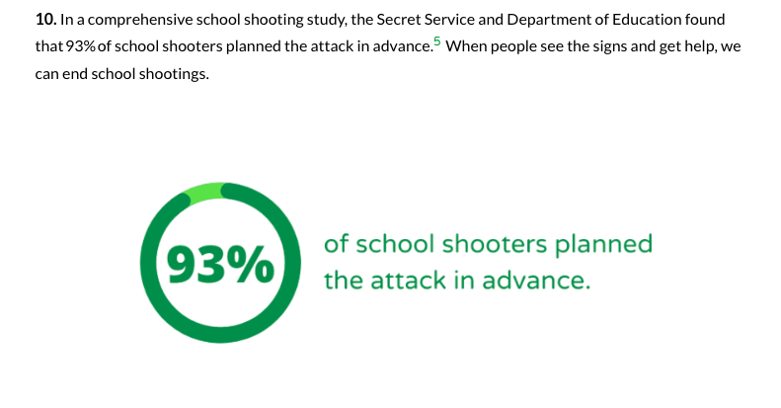
FONTE: https://www.sandyhookpromise.org/blog/gun-violence/facts-about-gun-violence-and-school-shootings/

Slide 5
NÃO EXISTE UM ÚNICO PREDITOR QUE POSSA SER USADO COMO “SINAL” problema
(multifatorial)
Um adolescente chega à escola com uma experiência de vida coletiva, tanto positiva quanto negativa, moldada pelos ambientes da família, escola, colegas, comunidade e cultura. Dessa experiência coletiva surgem valores, preconceitos, emoções e as respostas do aluno frente ao estresse e a autoridade, onde nenhum fator é decisivo.
Da mesma forma, porém, nenhum fator é determinante, o que significa que, quando um aluno mostra sinais potenciais de um comportamento violento, as escolas, instituições comunitárias, famílias e o governo possuem a capacidade - e a responsabilidade - de impedir que esse tendência se torne realidade.
FONTE: FBI –The School Shooter: Threat Assessment Perspective, 2000.

Slide 6

IMPERATIVO de que EXISTAm profIssionais atentos as variáveis experimentadas pelos alunos na escola
Personalidade do estudante
Dinâmica familiar
Dinâmica da escola e do estudante na instituição
Dinâmicas sociais

Slide 7
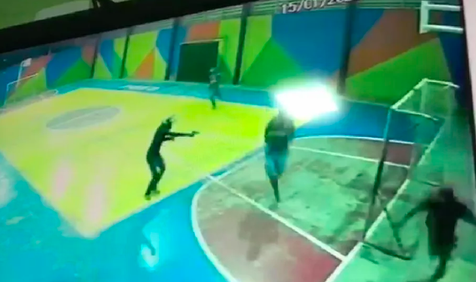
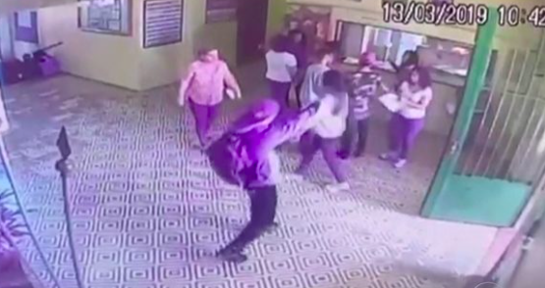
OCORRÊNCIAS QUE AGRAVAM OS ACONTECIMENTOS no brasil
Repercussão ampla e irrestrita pela mídia leiga (show midiático);

Slide 8
OCORRÊNCIAS QUE AGRAVAM OS ACONTECIMENTOS
Desinformação sobre tiroteios em escolas: informações apressadas, parciais, imprecisas que aumentam a tensão (exemplo do WhatsApp recente falando do dia 20 de maio próximo e do “massacre em massa” que ocorrerá);
Desinformação sobre perpetrador: histórico familiar, social e psicológico (descrições fantasiosas a respeito de seu comportamento aberrante e suas motivações pessoais, uso de armas, mau comportamento, vingança etc);
“Especialistas” sem qualquer formação que se aventuram nas sugestões de saída/enfrentamento nas rodas de conversa da mídia.

Slide 9
ADOLESCÊNCIA
60% (ou mais) experimenta álcool e drogas antes dos 15 anos;
Provocações e brigas físicas são mais frequentes entre 13 e 14 anos do que entre 16 e 17 anos;
A atividade criminosa violenta geralmente atinge o pico entre as idades de 15 a 17 anos;
25% da população adolescente corre alto risco de problemas psicossociais e resultados de desenvolvimento ruins, como fracasso escolar, abuso de álcool e outras drogas, delinquência e problemas com a lei e violência;
20% têm um transtorno de saúde mental diagnosticável em algum momento durante a adolescência, a taxa mais alta para qualquer faixa etária ao longo da vida.
FONTE: FBI –The School Shooter: Threat Assessment Perspective, 2000.

Slide 10
Bullying
Um em cada cinco (20,2%) alunos relata ter sofrido bullying;
46% dos alunos intimidados relatam notificar um adulto na escola sobre o incidente;
Os alunos que sofrem bullying correm maior risco de depressão, ansiedade, dificuldades de sono, menor desempenho acadêmico e abandono escolar;
Os alunos que são alvos de bullying e se envolvem em comportamento de bullying correm maior risco de problemas de saúde mental e de comportamento do que os alunos que apenas praticam bullying ou são apenas intimidados;
Adolescentes que sofreram cyberbullying compartilharam que isso afetou negativamente seus sentimentos sobre si mesmos (69,1%), suas amizades (31,9%), sua saúde física (13,1%) e seus trabalhos escolares (6,5%).
FONTE: https://www.pacer.org/bullying/info/stats.asp

Slide 11
PROPOSTAS ENVIADAS + sugestões
I – Proibição de repercussão na mídia-leiga;
II - Controle de entrada e saída de pessoas nas escolas por meio de recursos tecnológicos que a instituição julgar mais convenientes e adequados à sua realidade;
III – Desenvolvimento de instruções de procedimentos sobre segurança voltados para toda a comunidade escolar, incluindo dirigentes, docentes, discentes e funcionários em geral das escolas;
IV – Criação de Programas de Assistência Psicológica aos necessitados que apresentem comportamento de risco como famílias problemáticas, uso de substâncias ilícitas, convívio junto a grupos de risco, impulsividade etc;
V – Planejamento e implementação de simulações de emergência para a comunidade escolar;

Slide 12
PROPOSTAS ENVIADAS + sugestões
VI – Inclusão de profissional habilitado em questões de saúde mental na rotina escolar e que esteja familiarizado com diagnóstico precoce dos quadros de depressão, psicopatia, narcisismo e demais transtornos da personalidade;
Além disso, criar: (a) Equipe Interna de Enfrentamento que vise, dentro outros fatores, [i] Análise e melhoria do clima no ambiente escolar + Enfrentamento ao bullying [ii] Classificação dos Níveis de Ameaça e demais estratégias (denúncia anônima interna) e, finalmente, desenvolver [iii] Programas de Assistência Psicológica aos necessitados que apresentem comportamento de risco (“vazamentos”);
Parágrafo único. Caso um ex-aluno ou ex-funcionário da escola apresente sinais de comportamento que recomendem acompanhamento especial, a escola deverá acionar os serviços de segurança pública e, se for o caso, os de saúde mental para que tomem providências em prol da segurança escolar.” (NR)

Slide 13
DESENVOLVER um plano abrangente de prevenção a violência ESCOLAR
Portanto, considerando que o problema é multifatorial, desenvolver um amplo e compreensivo Plano de Prevenção a Violência Escolar, pautados em ditames científicos e que sejam provenientes de um time de especialistas de várias áreas e que compreendam/incluam todas as evidências/estratégias já apontadas em pesquisas, visando reduzir a predisponência aos comportamentos violentos em nossa população.

Slide 14
Conclusões
Comunidades, escolas e o governo, se trabalharem juntos, podem enfrentar as raízes da violência em escolas de forma eficaz e estruturada;
É necessário que se desenvolvam estratégias de prevenção e de intervenção, pois isso auxiliará a manter crianças e jovens mais protegidos;
Identificar as populações que precisam de nossa ajuda e, em seguida, viabilizar auxílio pontual, pois essa é uma das formas mais eficazes de se minimizar o problema que aumenta expressivamente sua prevalência.

Slide 15


Muito obrigado pela atenção
Cristiano Nabuco de Abreu
Coordenador do Grupo de Dependências Tecnológicas do Instituto de Psiquiatria do Hospital das Clínicas da Faculdade de Medicina da Universidade de São Paulo, dentre outras atribuições.
Contato: cristianonabuco27@gmail.com - Instagram: @cristianonabuco

